Slide 1


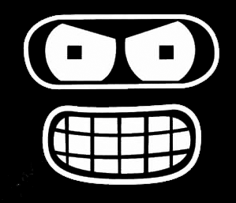
El Teorema de Futurama
Angélica Benito y Ana Granados
My
Theorems

Slide 2
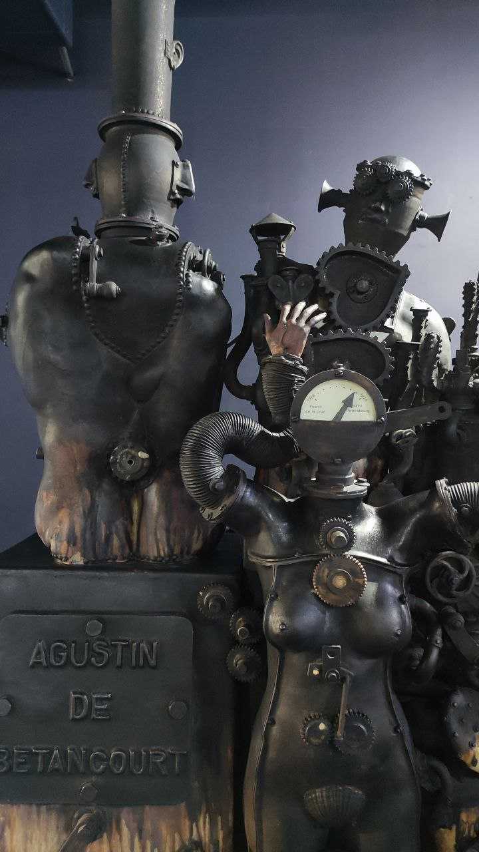

De bien nacidos es ser agradecidos…

Slide 3

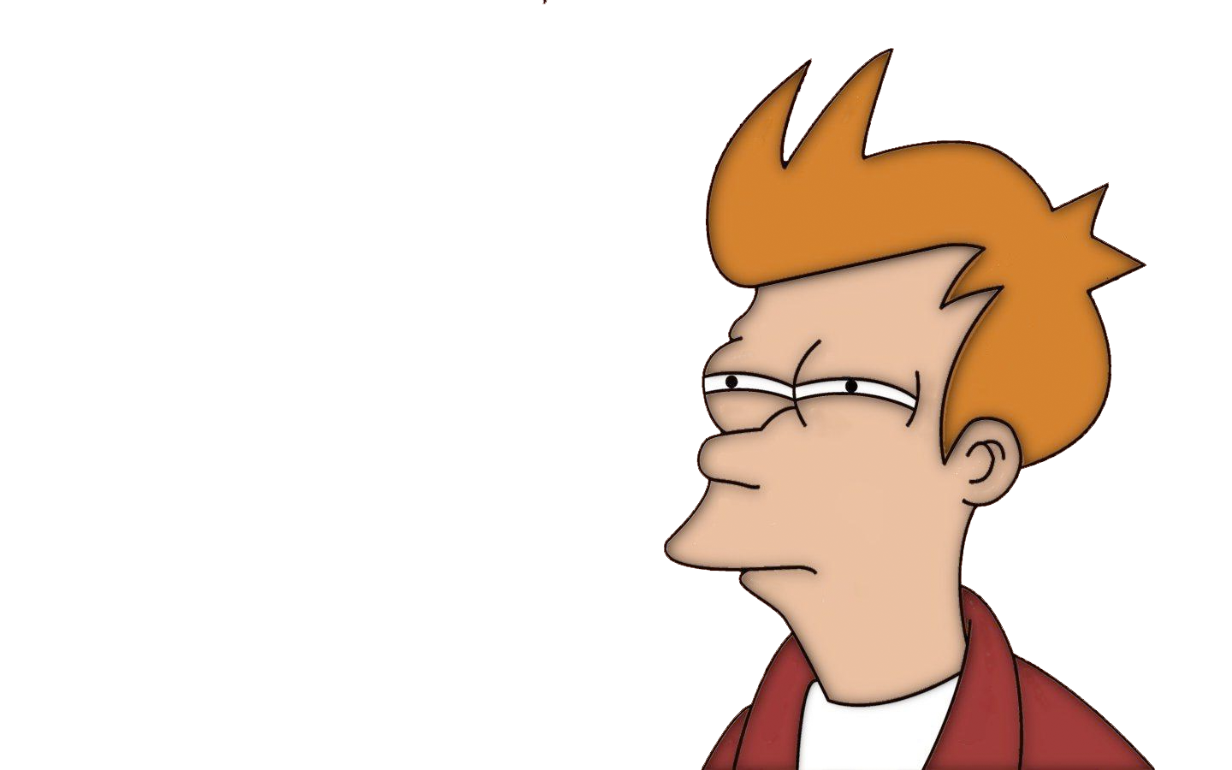

Primera parte: ¡permutemos!
¿Qué es una permutación?
¿Conoces algún ejemplo de permutación que no sea de números?
Dados 4 objetos distintos, ¿cuántas posibles permutaciones hay?
¿Y si tenemos 7? ¿Y para n objetos distintos?

Slide 4
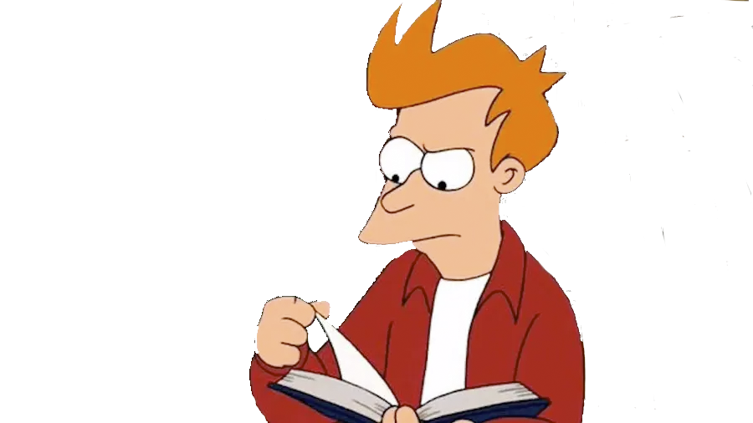

Primera parte: ¡denotemos!
Empecemos con un ejemplo:
1—> 4
3 —> 1
4 —> 3
Lo escribimos como una matriz de dos filas:
Notación de ciclos: Escribimos (1 4 3). ¿Qué quiere decir?
El 1 va al 4 que va al 3 que de vuelta va al 1, formando un ciclo.
Notes:
Notación de Matriz:
¡¡Ventajas!! Es muy fácil de entender y de ver cómo se “intercambian” los números. ¡¡Inconvenientes!! Cada vez que queramos escribir una permutación tenemos que escribir dos veces cada número... ¡qué pereza!

Slide 5
Primera parte: ¡preguntemos!
¿Cualquier permutación de cuatro elementos se puede escribir como un ciclo?
¿Cómo podemos resolver este problema? Fíjate en el ejemplo que has pensado, ¿qué harías?
Fijamos la notación de ciclos: Empezamos por el elemento más pequeño que no se queda fijo hasta completar con cada ciclo.
Notes:
Aquí les hacemos ejercicios para pasar de ciclos a matrices y viceversa, para que vean que no hay una forma única de escribir los ciclos.

Slide 6
Primera parte: ¡combinemos!
¿Qué pasa si queremos combinar varias permutaciones? ¿En qué situaciones de la vida real hacemos esto?
Un ejemplo: primero permutamos (1 2) y a continuación (1 3)
(1 2) (1 3) = ?
Propiedades de las permutaciones:
¿Conmutativo? ¿(1 2) (1 3) = (1 3) (1 2)?
¿Existe identidad?
¿Existe inversa? ¿cómo se construye?
¿Asociativo?
¡Estructura
de grupo!

Slide 7
Segunda parte: ¡El Teorema de Futurama!
Notes:
El problema (y su solución) aparece por primera vez en el episodio de la serie Futurama titulado “El prisionero de Benda” (6x10). El guionista de este capítulo fue Ken Keeler, un doctor en matemática aplicada por la Universidad de Harvard. Keeler demostró este teorema para la serie, por ello, recibió el premio del Gremio de Guionistas de América como el mejor guion original de televisión en 2010.

Slide 8
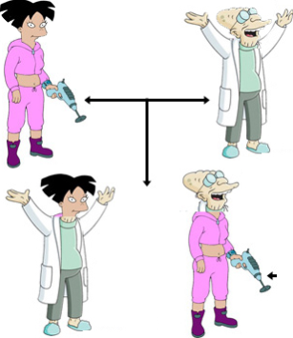
Segunda parte: El problema
El Profesor Farnsworth y Amy deciden probar su flamante “máquina intercambiadora de mentes” que acaban de inventar.
Cuando intentan volver a su cuerpo original, descubren un error en el diseño de la máquina: un mismo par de cuerpos no puede entrar en la máquina más de una vez.
Notes:
El problema (y su solución) aparece por primera vez en el episodio de la serie Futurama titulado “El prisionero de Benda” (6x10). El guionista de este capítulo fue Ken Keeler, un doctor en matemática aplicada por la Universidad de Harvard. Keeler demostró este teorema para la serie, por ello, recibió el premio del Gremio de Guionistas de América como el mejor guion original de televisión en 2010.

Slide 9
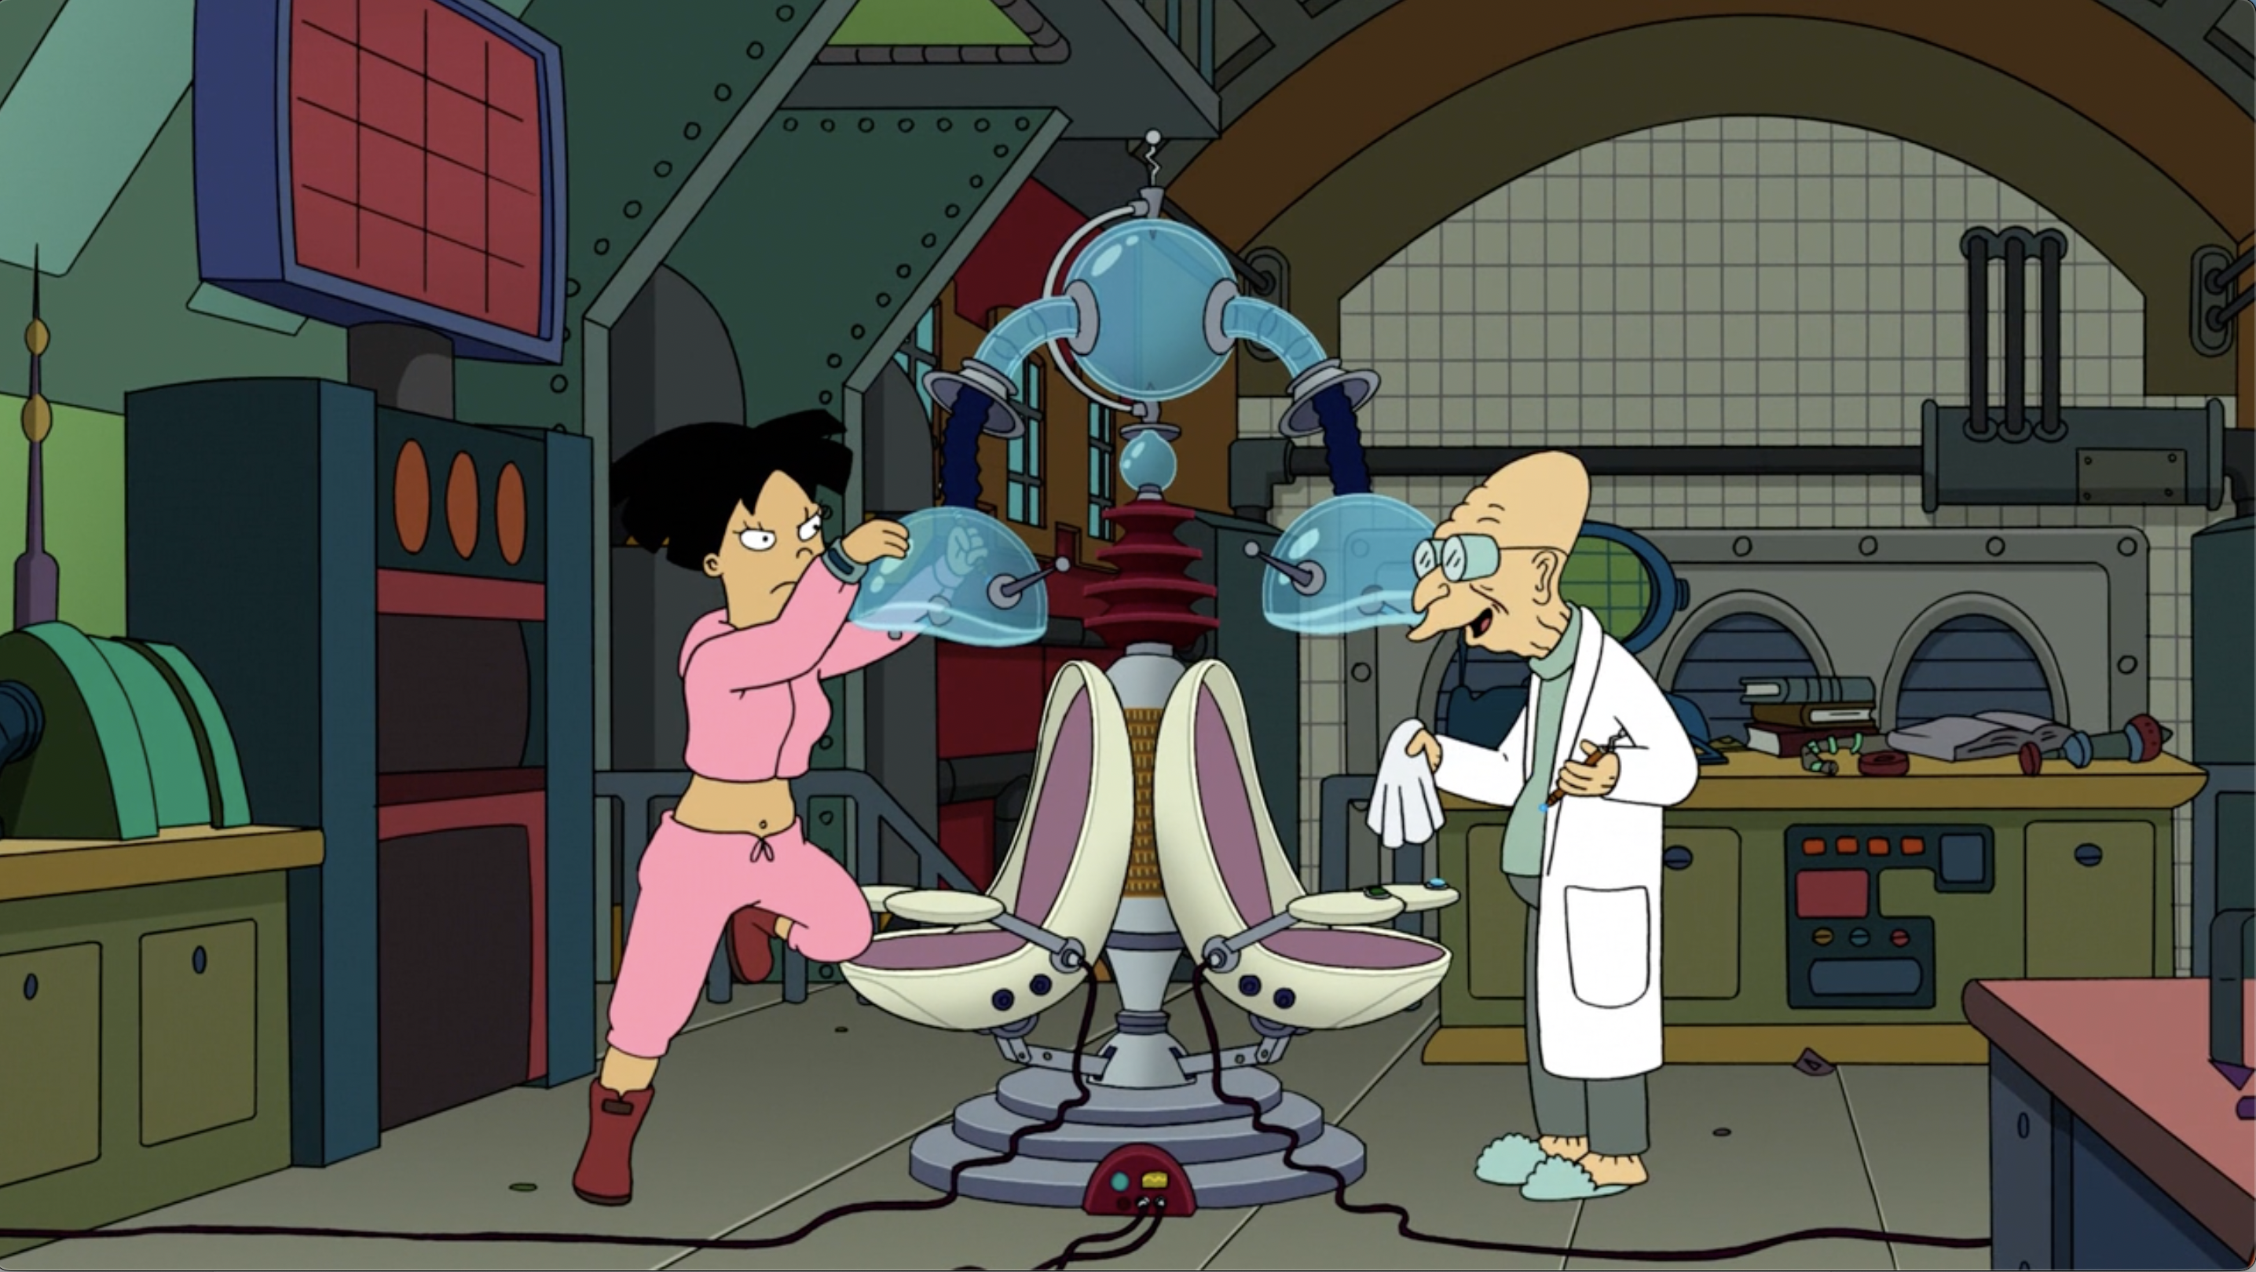
Segunda parte: El vídeo

Slide 10
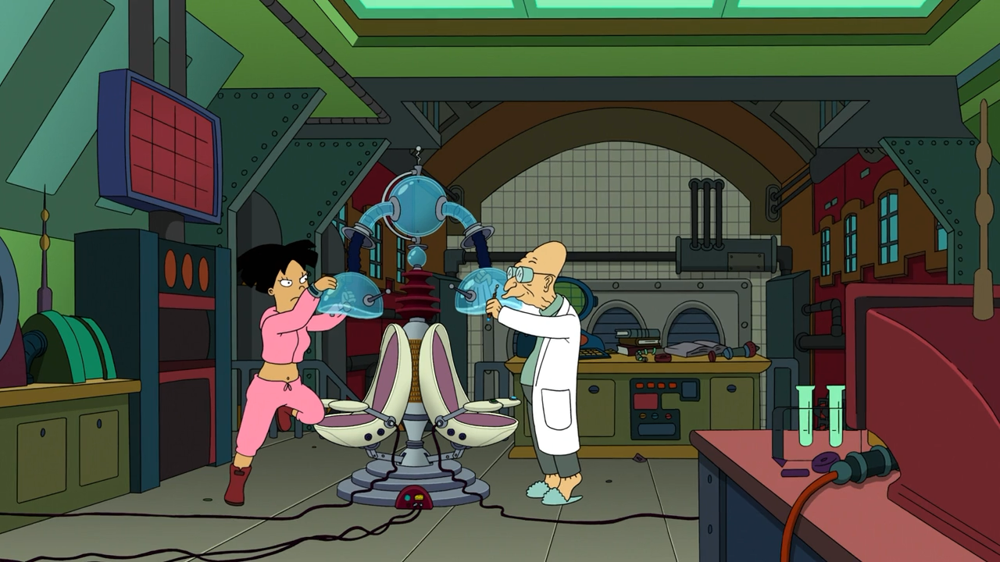

Slide 11
Segunda parte: El vídeo
Escribe lo que acaba de ocurrir en el lenguaje de las permutaciones.
¿Pueden recuperar Amy y el Profesor su cuerpo original? ¿qué operación necesitan hacer en lenguaje matemático? ¿cuál sería?
Notes:
1:43 a 3:44
El problema (y su solución) aparece por primera vez en el episodio de la serie Futurama titulado “El prisionero de Benda” (6x10). El guionista de este capítulo fue Ken Keeler, un doctor en matemática aplicada por la Universidad de Harvard. Keeler demostró este teorema para la serie, por ello, recibió el premio del Gremio de Guionistas de América como el mejor guion original de televisión en 2010.

Slide 12
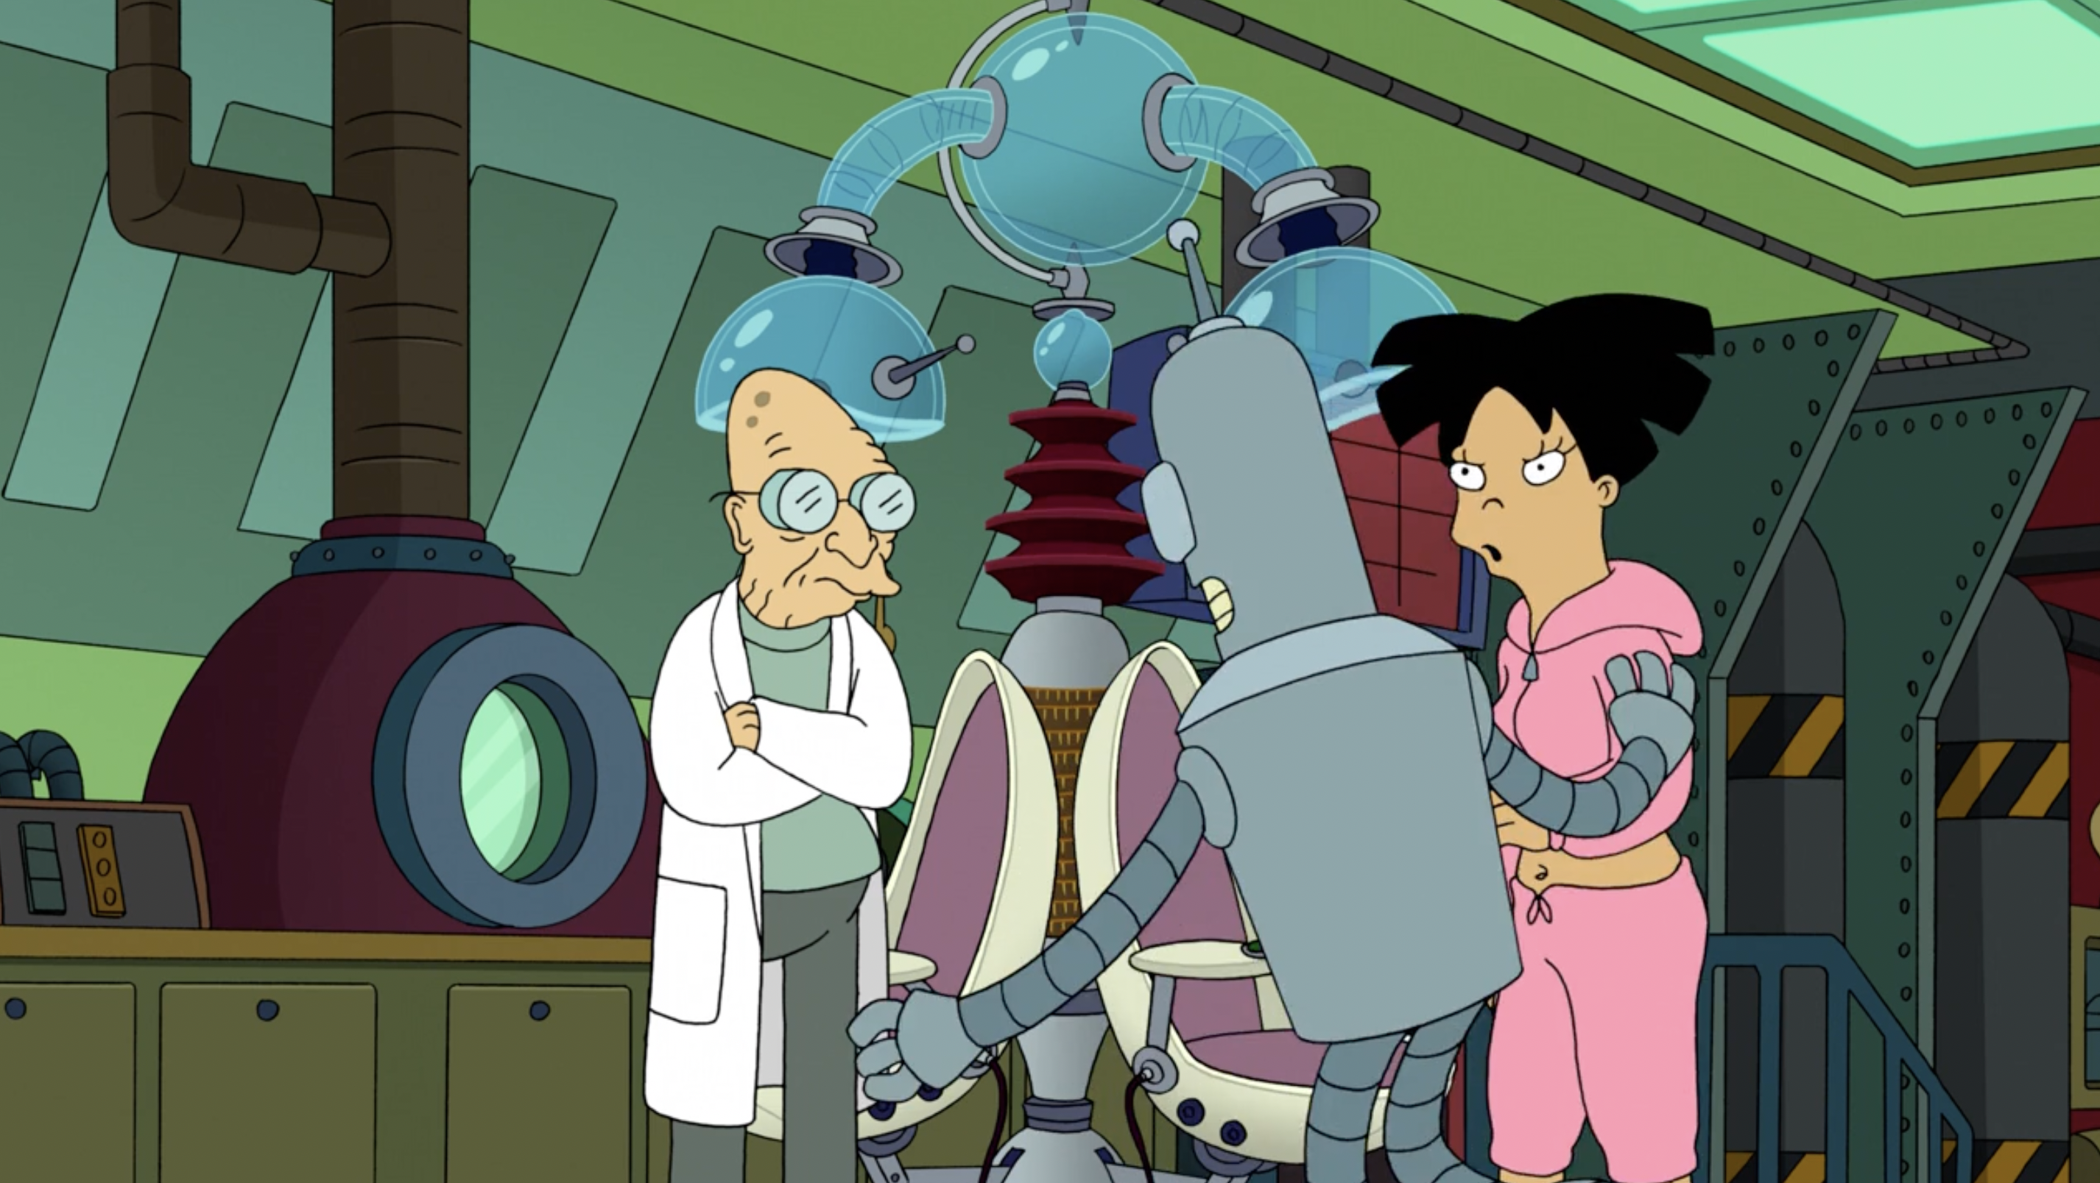
Segunda parte: El vídeo
¿Qué pasa si le piden ayuda a Bender? ¿pueden recuperar los tres su cuerpo original? Es decir, se puede calcular (1 2) en {1, 2, 3} con las restricciones de la máquina.
-1
Notes:
3:44 a 4:28
El problema (y su solución) aparece por primera vez en el episodio de la serie Futurama titulado “El prisionero de Benda” (6x10). El guionista de este capítulo fue Ken Keeler, un doctor en matemática aplicada por la Universidad de Harvard. Keeler demostró este teorema para la serie, por ello, recibió el premio del Gremio de Guionistas de América como el mejor guion original de televisión en 2010.

Slide 13
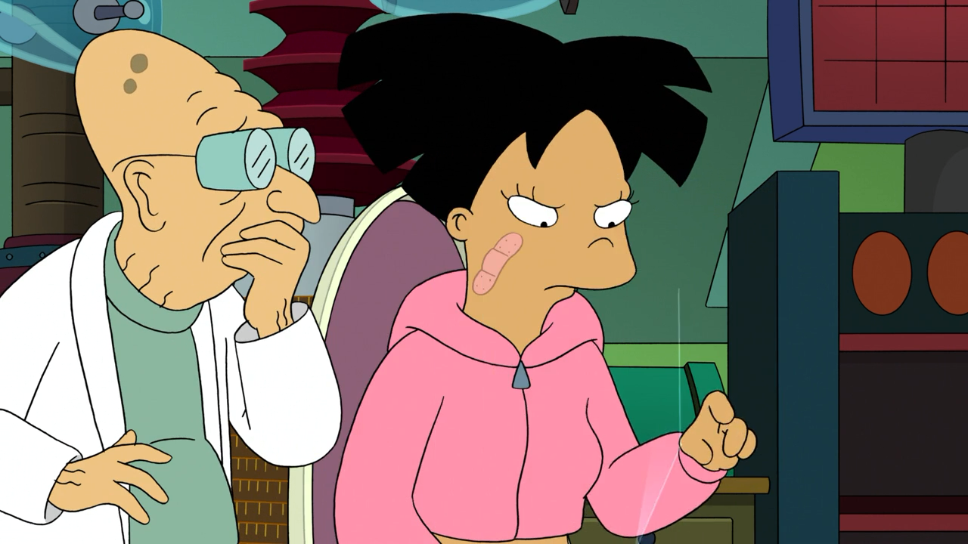

Slide 14
Segunda parte: El vídeo
¿Y si entra ahora Leela? ¿podrán recuperar su cuerpo original los cuatro? Es decir, en {1, 2, 3, 4}, ¿existen las inversas de las permutaciones calculadas arriba?
Notes:
3:44 a 4:28
El problema (y su solución) aparece por primera vez en el episodio de la serie Futurama titulado “El prisionero de Benda” (6x10). El guionista de este capítulo fue Ken Keeler, un doctor en matemática aplicada por la Universidad de Harvard. Keeler demostró este teorema para la serie, por ello, recibió el premio del Gremio de Guionistas de América como el mejor guion original de televisión en 2010.

Slide 15
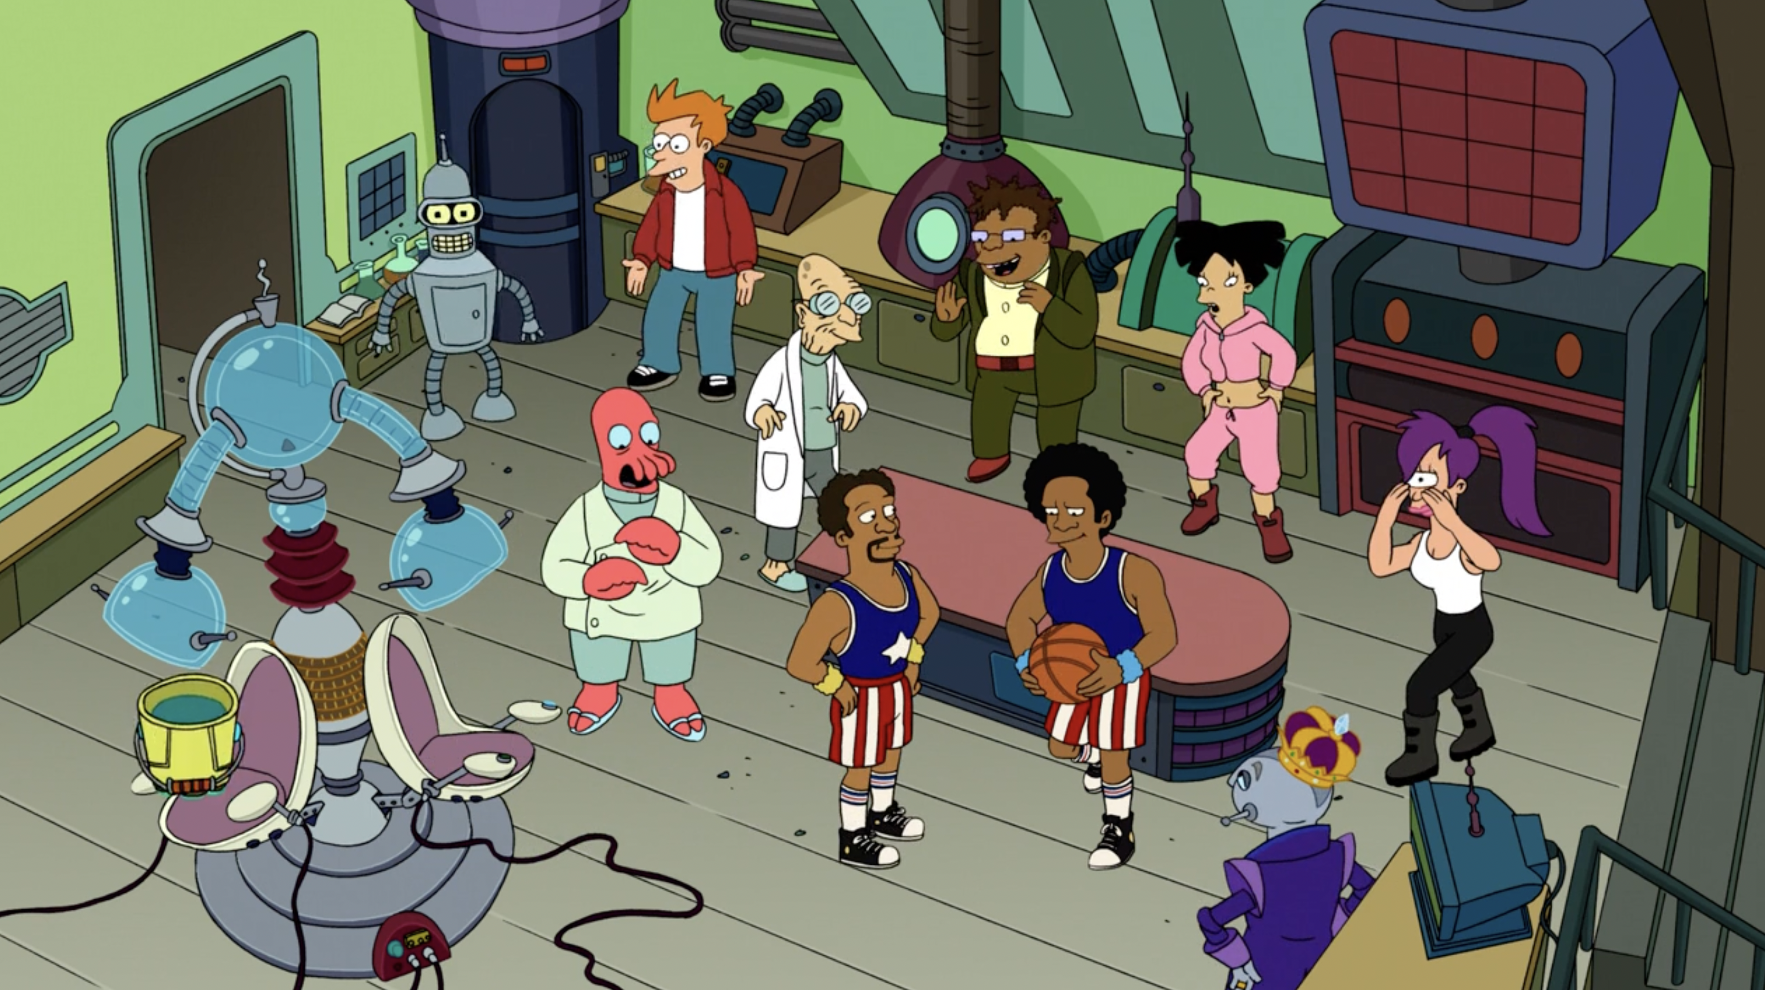
Segunda parte: El vídeo
Pregunta: Si en la máquina entran 4 o más personas, ¿existe una manera para que cada uno recupere su cuerpo original?
Notes:
El problema (y su solución) aparece por primera vez en el episodio de la serie Futurama titulado “El prisionero de Benda” (6x10). El guionista de este capítulo fue Ken Keeler, un doctor en matemática aplicada por la Universidad de Harvard. Keeler demostró este teorema para la serie, por ello, recibió el premio del Gremio de Guionistas de América como el mejor guion original de televisión en 2010.

Slide 16
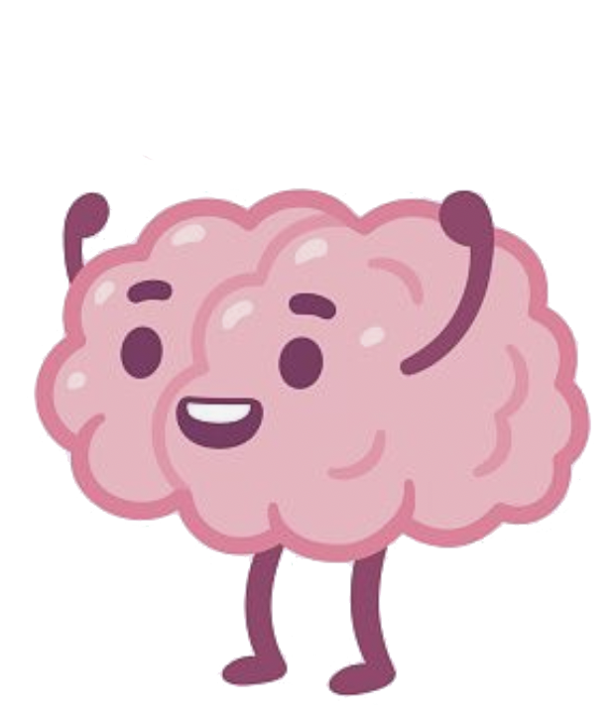
Segunda parte: El juego
1
2
3
4
5
1
2
3
4
5
Notes:
En las mesas de cinco les proponemos que jueguen con tarjetas como estas simulando la entrada en la máquina de varios de ellos. ¿Conseguirán volver a la situación inicial en la que cada uno tiene su cuerpo y su mente?

Slide 17
Segunda parte: El juego
1
2
3
4
5
3
4
5
1
2
Notes:
Realizamos este ejemplo: (1 3 5 2 4)

Slide 18


La solución: fichajes estrella
1
2
3
4
5
3
4
5
1
2
Notes:
No sabemos cómo hemos llegado a la permutación (1 3 5 2 4), pero puede haber sucedido con cambios cualesquiera, es decir, es posible que no podamos utilizar permutaciones del tipo (i j) con i, j en {1, 2, 3, 4, 5} !!!!
Necesitamos que nos ayuden fichajes estrellas… Por ejemplo… ¿Merche? ¿Eugenio?

Slide 19
La solución: ordenamos
4
2
5
3
1
1
4
2
5
3
Notes:
Ordenación:
P: ¿quién tiene el cerebro 1?
R: el cuerpo 4
P: ¿quién tiene el cerebro 4?
R: el cuerpo 2
P: ¿quién tiene el cerebro 2?
R: el cuerpo 5
P: ¿quién tiene el cerebro 5?
R: el cuerpo 3
P: ¿quién tiene el cerebro 3?
R: el cuerpo 1

Slide 20
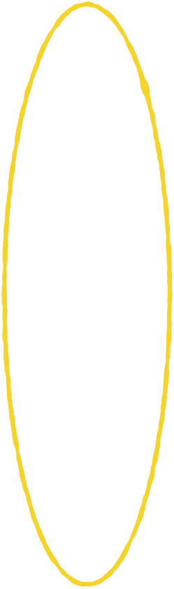
La solución: M a por el cerebro del 1
4
2
5
3
1
1
4
2
5
3
Notes:
Para llegar a la solución con los pivotes:
Cambiamos el cuerpo M con el cuerpo del cerebro 1: cambio (M 4)

Slide 21
La solución: M a por el cerebro del 1
4
2
5
3
1
4
2
5
3
1
Notes:
Para llegar a la solución con los pivotes:
Cambiamos el cuerpo M con el cuerpo del cerebro 1: cambio (M 4)

Slide 22
La solución: E pivotando en orden
4
2
5
3
1
4
2
5
3
1
Notes:
Para llegar a la solución con los pivotes:
Cambiamos el cuerpo M con el cuerpo del cerebro 1: cambio (M 4)
Cambiamos el cuerpo de E con el cuerpo del último: (E 1)

Slide 23
La solución: E pivotando en orden
4
2
5
3
1
4
2
5
3
1
Notes:
Para llegar a la solución con los pivotes:
Cambiamos el cuerpo M con el cuerpo del cerebro 1: cambio (M 4)
Cambiamos el cuerpo de E con el cuerpo del último: (E 1)

Slide 24
La solución: E pivotando en orden
4
2
5
3
1
4
2
5
3
1
Notes:
Para llegar a la solución con los pivotes:
Cambiamos el cuerpo M con el cuerpo del cerebro 1: cambio (M 4)
Cambiamos el cuerpo de E con el cuerpo del último: (E 1)
Cambiamos el cuerpo de E con el cuerpo del anterior y del anterior y del anterior…
(E 3) (E 5) (E 2) (E 4)

Slide 25
La solución: E pivotando en orden
4
2
5
3
1
4
2
3
5
1
Notes:
Para llegar a la solución con los pivotes:
Cambiamos el cuerpo M con el cuerpo del cerebro 1: cambio (M 4)
Cambiamos el cuerpo de E con el cuerpo del último: (E 1)
Cambiamos el cuerpo de E con el cuerpo del anterior y del anterior y del anterior…
(E 3) (E 5) (E 2) (E 4)

Slide 26
La solución: E pivotando en orden
4
2
5
3
1
4
2
3
5
1
Notes:
Para llegar a la solución con los pivotes:
Cambiamos el cuerpo M con el cuerpo del cerebro 1: cambio (M 4)
Cambiamos el cuerpo de E con el cuerpo del último: (E 1)
Cambiamos el cuerpo de E con el cuerpo del anterior y del anterior y del anterior…
(E 3) (E 5) (E 2) (E 4)

Slide 27
La solución: E pivotando en orden
4
2
5
3
1
4
5
3
2
1
Notes:
Para llegar a la solución con los pivotes:
Cambiamos el cuerpo M con el cuerpo del cerebro 1: cambio (M 4)
Cambiamos el cuerpo de E con el cuerpo del último: (E 1)
Cambiamos el cuerpo de E con el cuerpo del anterior y del anterior y del anterior…
(E 3) (E 5) (E 2) (E 4)

Slide 28
La solución: E pivotando en orden
4
2
5
3
1
4
5
3
2
1
Notes:
Para llegar a la solución con los pivotes:
Cambiamos el cuerpo M con el cuerpo del cerebro 1: cambio (M 4)
Cambiamos el cuerpo de E con el cuerpo del último: (E 1)
Cambiamos el cuerpo de E con el cuerpo del anterior y del anterior y del anterior…
(E 3) (E 5) (E 2) (E 4)

Slide 29
La solución: E pivotando en orden
4
2
5
3
1
2
5
3
4
1
Notes:
Para llegar a la solución con los pivotes:
Cambiamos el cuerpo M con el cuerpo del cerebro 1: cambio (M 4)
Cambiamos el cuerpo de E con el cuerpo del último: (E 1)
Cambiamos el cuerpo de E con el cuerpo del anterior y del anterior y del anterior…
(E 3) (E 5) (E 2) (E 4)

Slide 30
La solución: E pivotando en orden
4
2
5
3
1
2
5
3
4
1
Notes:
Para llegar a la solución con los pivotes:
Cambiamos el cuerpo M con el cuerpo del cerebro 1: cambio (M 4)
Cambiamos el cuerpo de E con el cuerpo del último: (E 1)
Cambiamos el cuerpo de E con el cuerpo del anterior y del anterior y del anterior…
(E 3) (E 5) (E 2) (E 4)

Slide 31
La solución: E pivotando en orden
4
2
5
3
1
4
2
5
3
1
Notes:
Para llegar a la solución con los pivotes:
Cambiamos el cuerpo M con el cuerpo del cerebro 1: cambio (M 4)
Cambiamos el cuerpo de E con el cuerpo del último: (E 1)
Cambiamos el cuerpo de E con el cuerpo del anterior y del anterior y del anterior…
(E 3) (E 5) (E 2) (E 4)

Slide 32
La solución: M devuelve el cerebro a 1
4
2
5
3
1
4
2
5
3
1
Notes:
Para llegar a la solución con los pivotes:
Cambiamos el cuerpo M con el cuerpo del cerebro 1: cambio (M 4)
Cambiamos el cuerpo de E con el cuerpo del último: (E 1)
Cambiamos el cuerpo de E con el cuerpo del anterior y del anterior y del anterior…
(E 3) (E 5) (E 2) (E 4)
Ahora volvemos a M y cambiamos su cuerpo con el único que nos queda por entrar: el último de la fila. (1 M)

Slide 33
La solución: M devuelve el cerebro a 1
4
2
5
3
1
4
2
5
3
1
Notes:
Para llegar a la solución con los pivotes:
Cambiamos el cuerpo M con el cuerpo del cerebro 1: cambio (M 4)
Cambiamos el cuerpo de E con el cuerpo del último: (E 1)
Cambiamos el cuerpo de E con el cuerpo del anterior y del anterior y del anterior…
(E 3) (E 5) (E 2) (E 4)
Ahora volvemos a M y cambiamos su cuerpo con el único que nos queda por entrar: el último de la fila. (1 M)

Slide 34
Segunda parte: La solución
4
2
5
3
1
4
2
5
3
1
Notes:
Sólo faltan por cambiar E y M, ¿querrán cambiarse?

Slide 35
Segunda parte: La solución
4
2
5
3
1
4
2
5
3
1
Notes:
Sólo faltan por cambiar E y M, ¿querrán cambiarse?

Slide 36
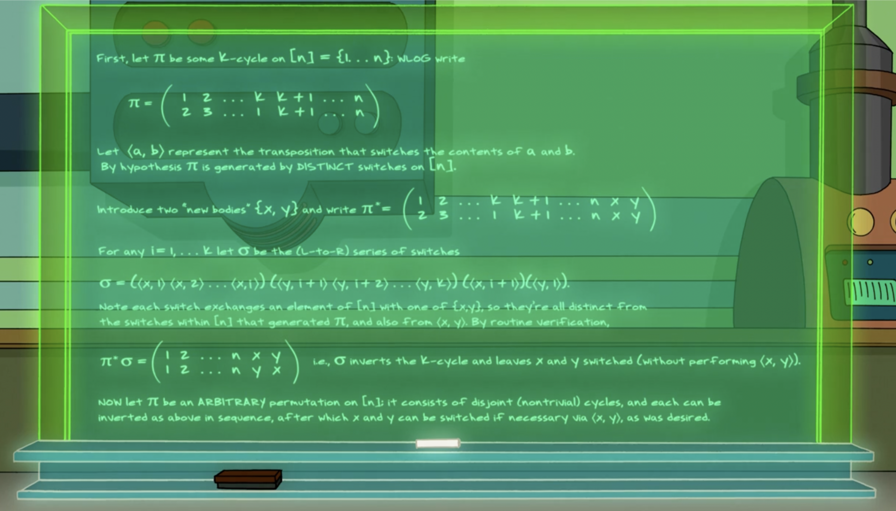
El Teorema
No importa cómo un grupo de gente haya intercambiado sus mentes y sus cuerpos, siempre es posible que cada persona recupere su cuerpo usando como mucho dos personas extra.

Slide 37
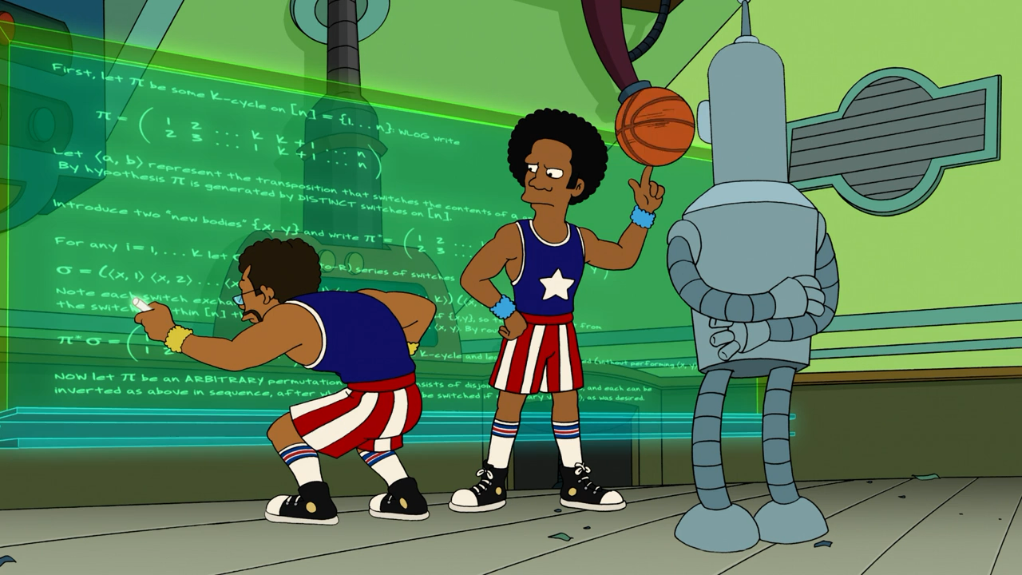

Slide 38
GRACIAS

Slide 39
La solución en términos de permutaciones
Comentarios: los nuevos cambios de cuerpos se componen por la izquierda (leyendo de izda a derecha la composición, como siempre).
En el ejemplo (1 3 5 2 4)
Empezamos con el pivote (4 M) (aquí 4 es el último)
(4 M) (1 3 5 2 4) = (1 3 5 2 4 M)
Y ahora empezaremos a pivotar con E, con los números de izda a dcha
(1 E) (1 3 5 2 4 M) = (1 E 3 5 2 4 M); (3 E) (1 E 3 5 2 4 M) = (1 E 5 2 4 M)
(5 E) (1 E 5 2 4 M) = (1 E 2 4 M); (2 E) (1 E 2 4 M) = (1 E 4 M);
(4 E) (1 E 4 M) = (1 E M)
  Ahora volvemos al primer pivote que entra con el que queda (el primero de la lista)
  (1 M) (1 E M) = (E M) y ya los pivotes.
Notes:
Para llegar a la solución con los pivotes:
Cambiamos el cuerpo M con el cuerpo del cerebro 1
Cambiamos el cuerpo de E con el cuerpo del último (el del cerebro 3, en este caso)
Cambiamos el cuerpo de E con el cuerpo del anterior y del anterior y del anterior…
Ahora volvemos a M y cambiamos su cuerpo con el único que nos queda por entrar: el último de la fila.
¿Quieren recuperar Eugenio y Merche sus cuerpos?

